Slide 1



火柴人跑酷工作坊

Slide 2
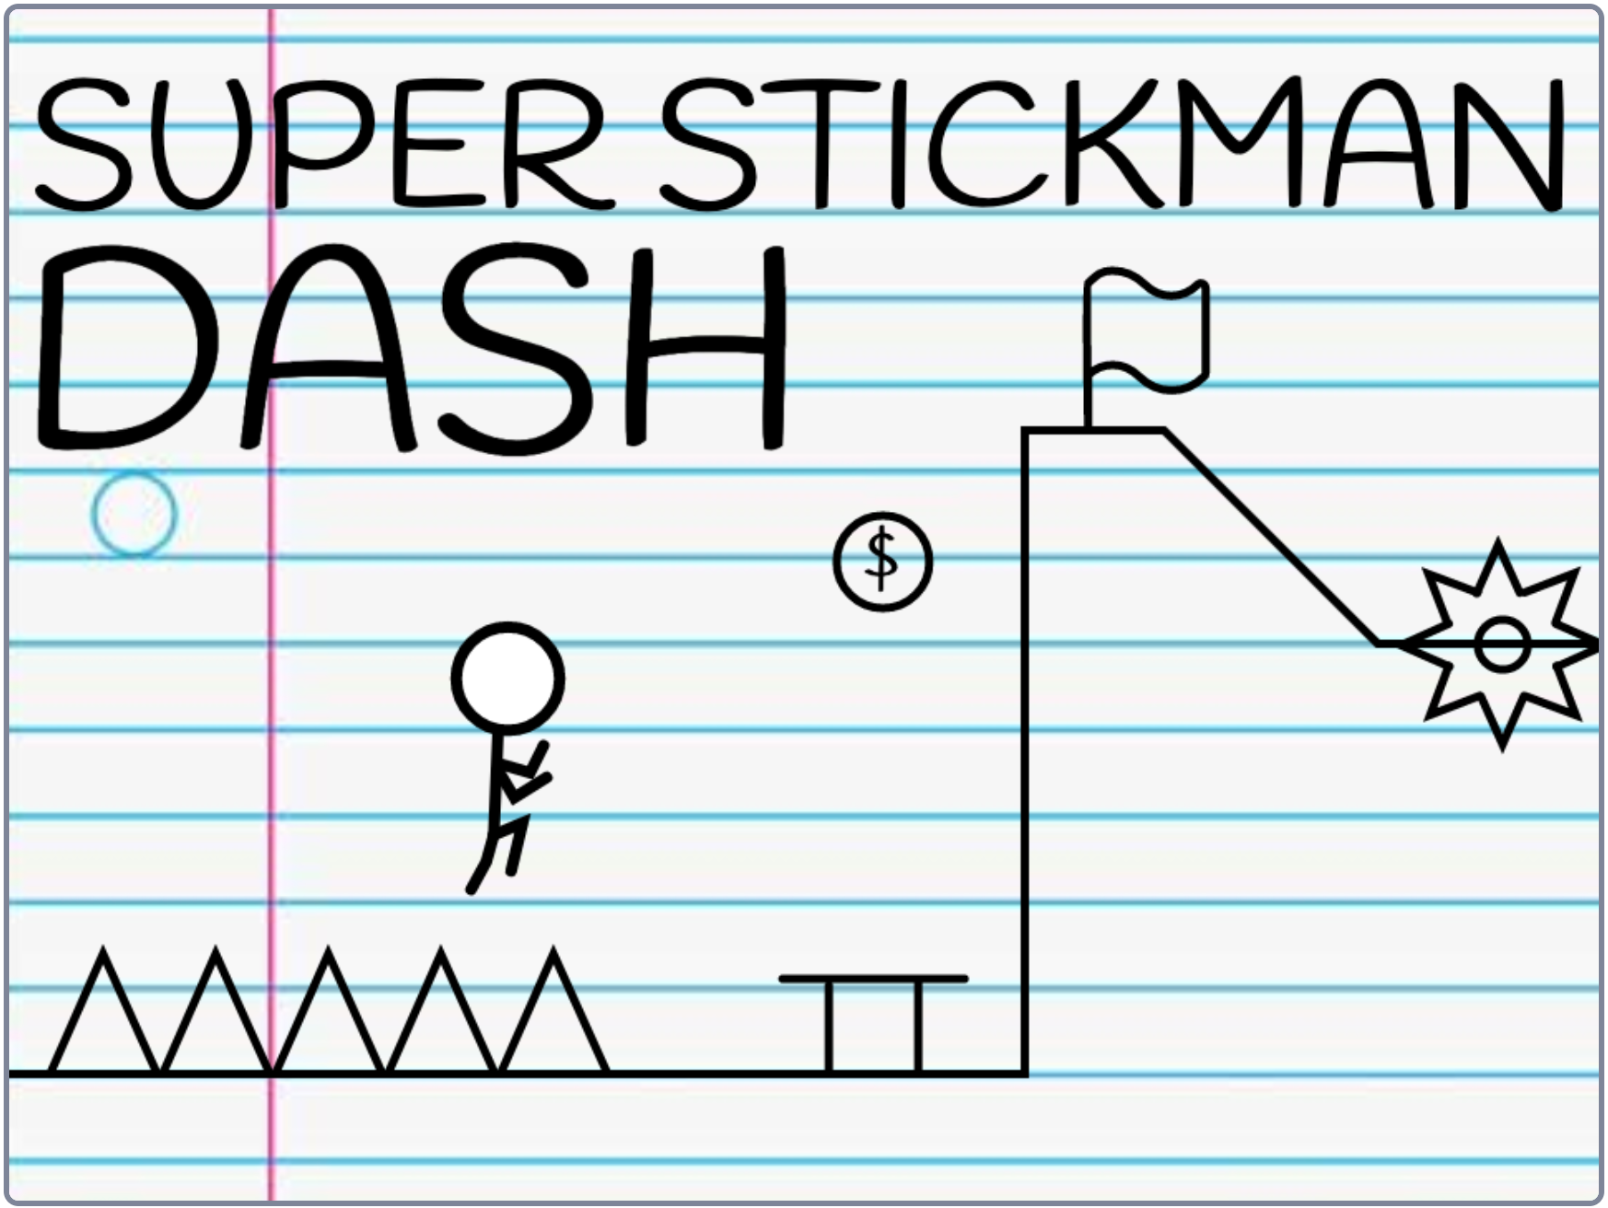

跑酷游戏
观察并体验火柴人冒险记游戏，想想它是如何制作的？
Notes:
项目地址：https://create.codelab.club/projects/4599/

Slide 3
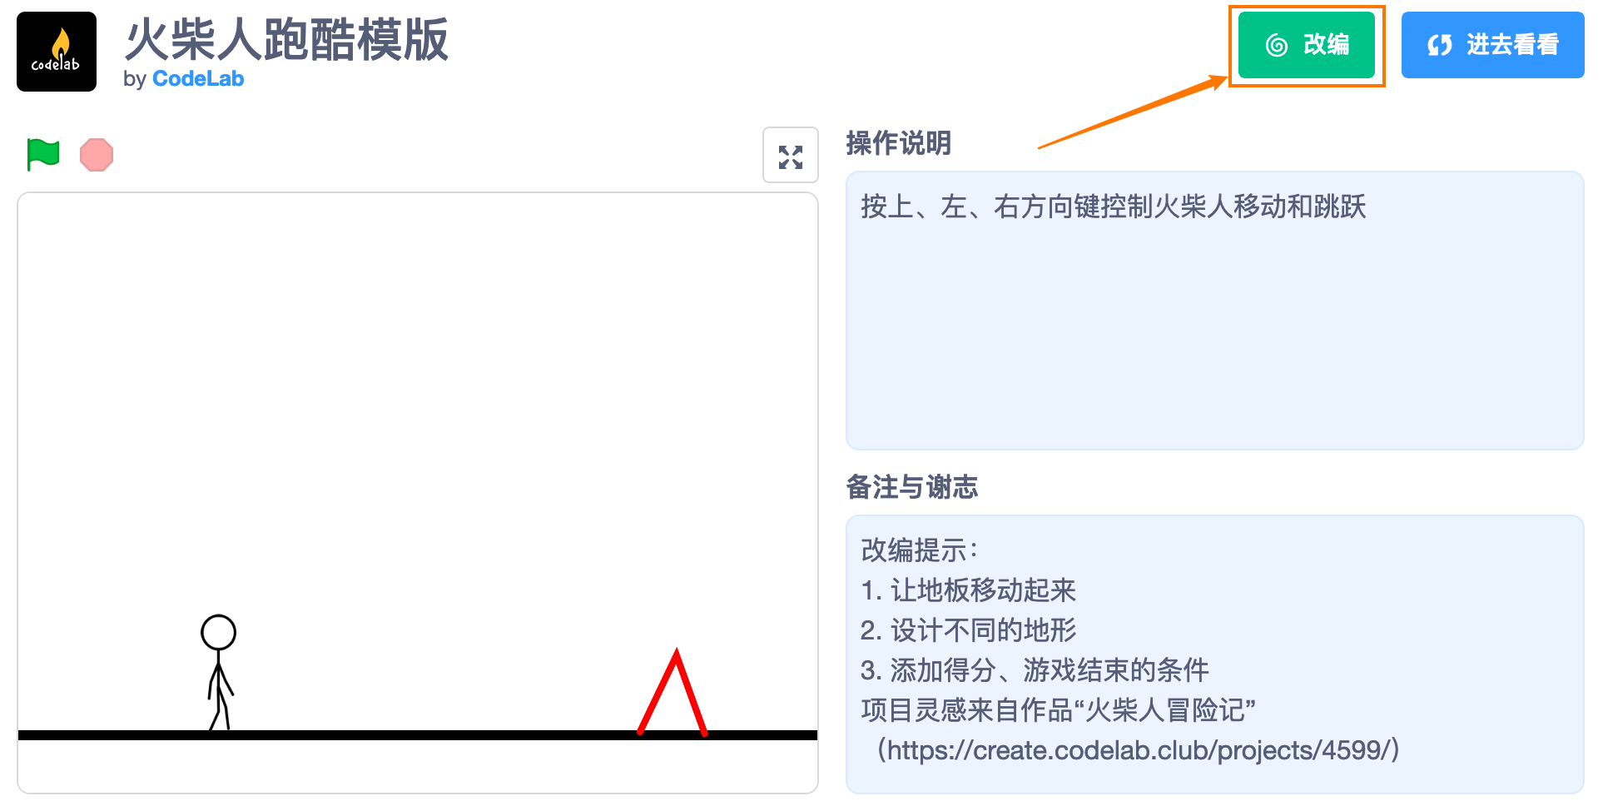
项目改编
改编火柴人跑酷模版项目，看看火柴人有哪些预置功能，你希望添加哪些功能？
Notes:
项目地址：https://create.codelab.club/projects/6461/ 让学生构思游戏的功能

Slide 4
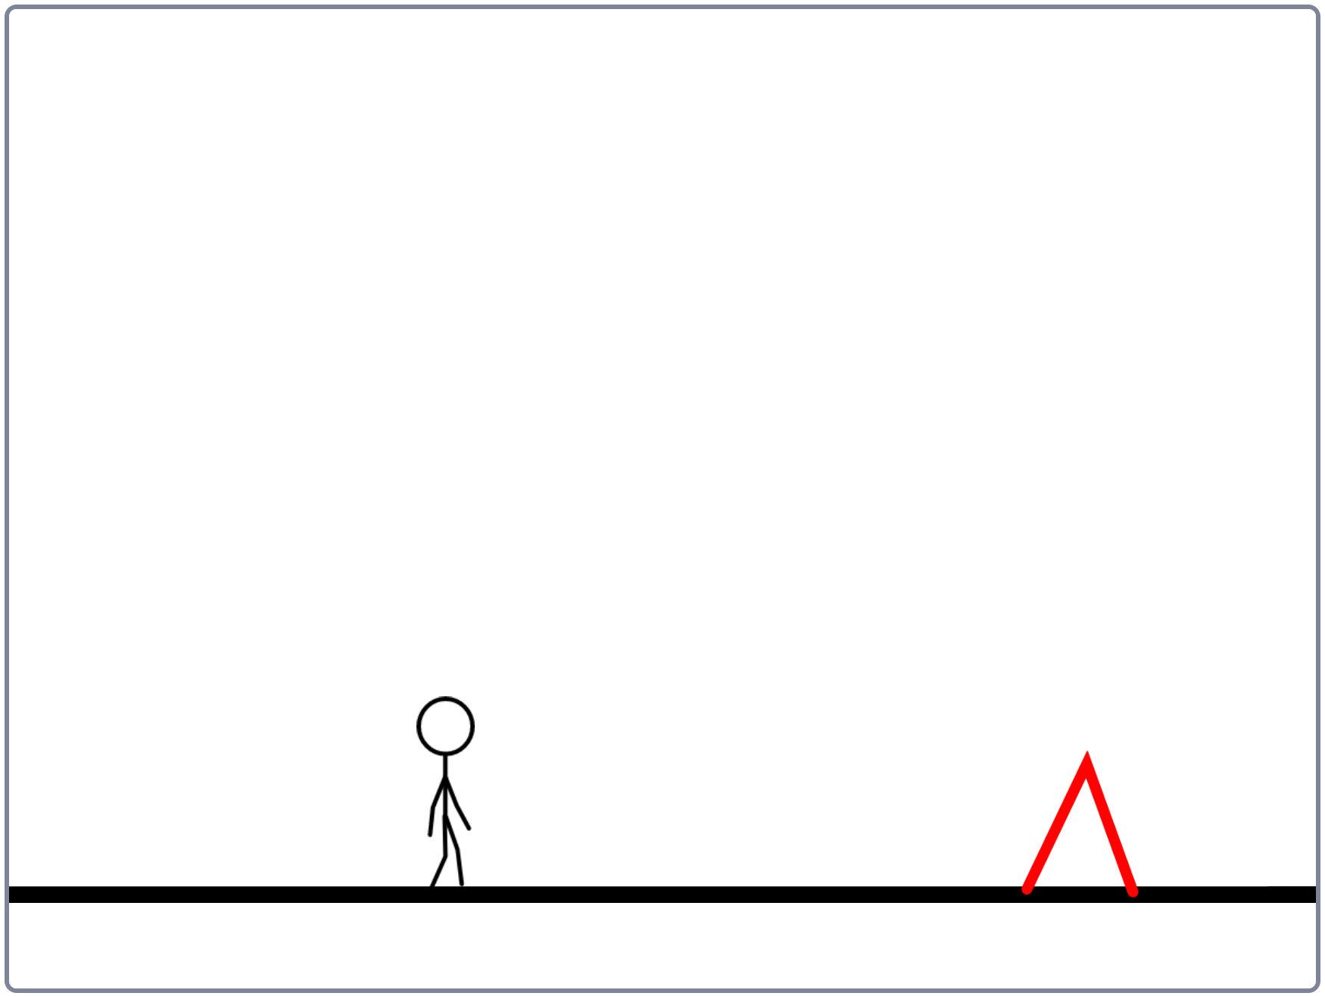
场景移动
你能让场景移动起来吗？预置程序里为什么要设置两个“地形”角色？

Slide 5
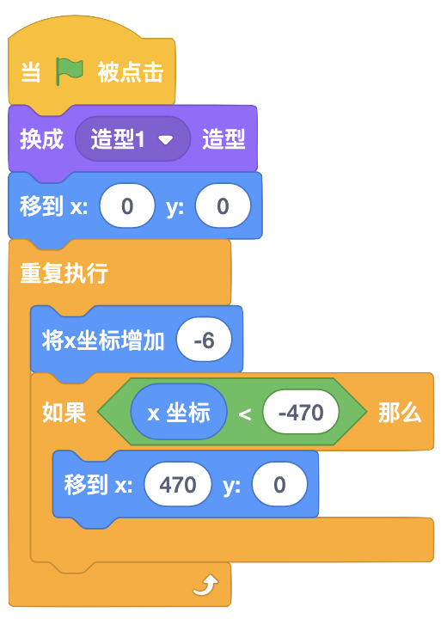
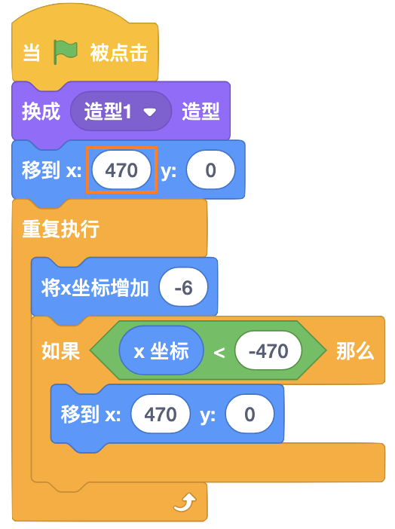
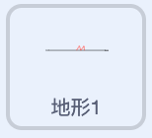
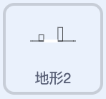
场景移动
让两个“地形”角色以同样的速度移动，间隔 470 的距离，
移出左边缘后从右边缘进入。

Slide 6
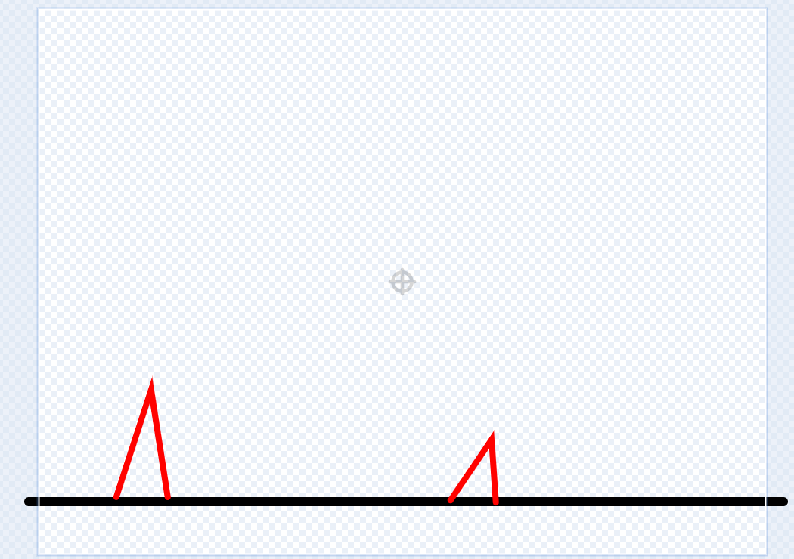
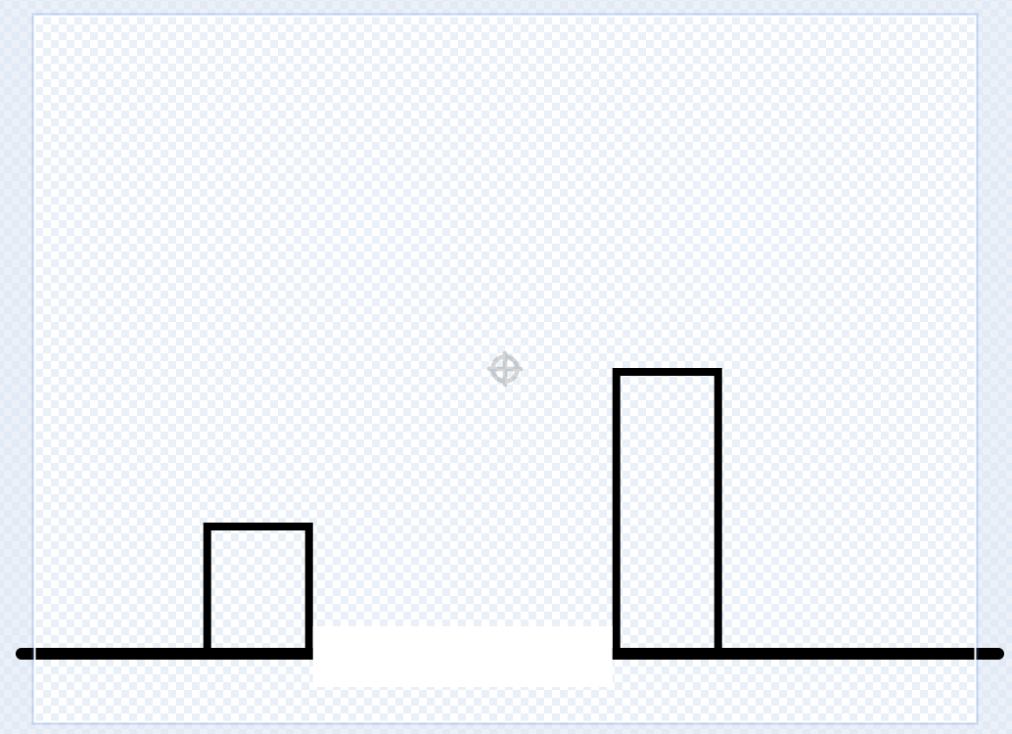
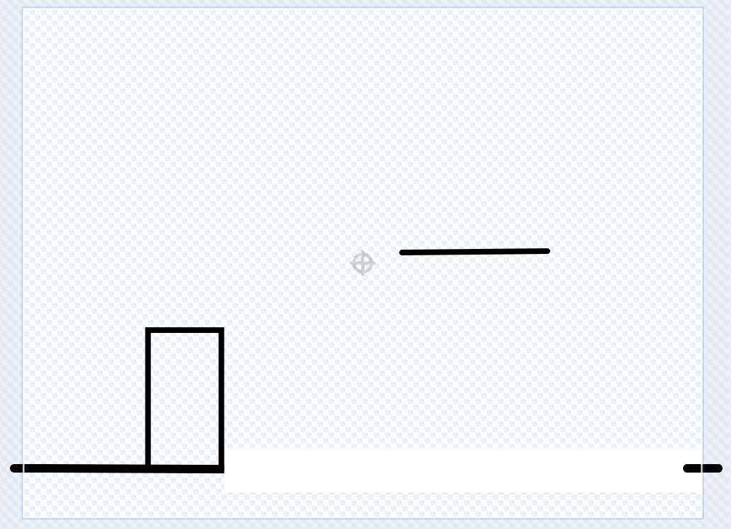
场景切换
每个“地形”角色都有多个造型，你能让地形随机切换吗？

Slide 7
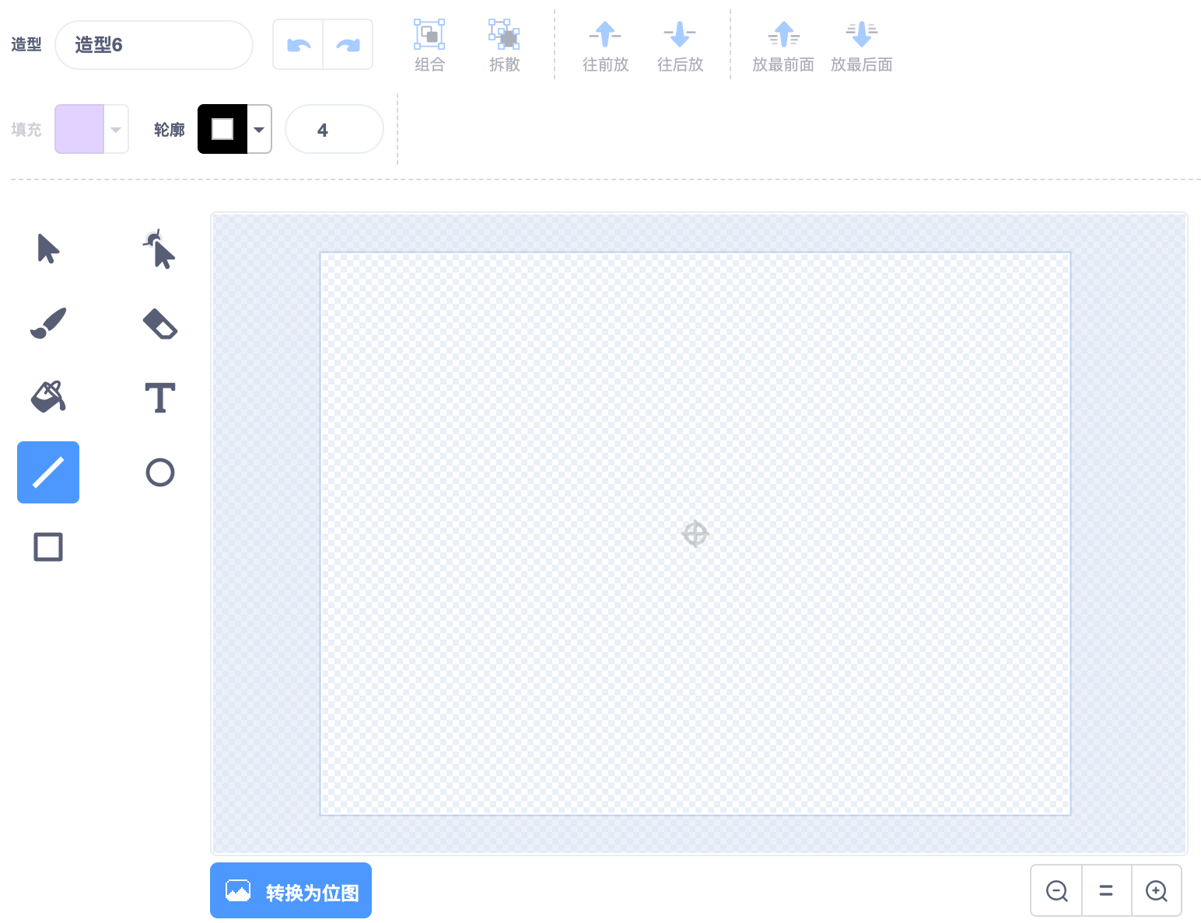
场景设计
发挥自己的想象，设计新的地形吧！让游戏玩法更丰富。

Slide 8
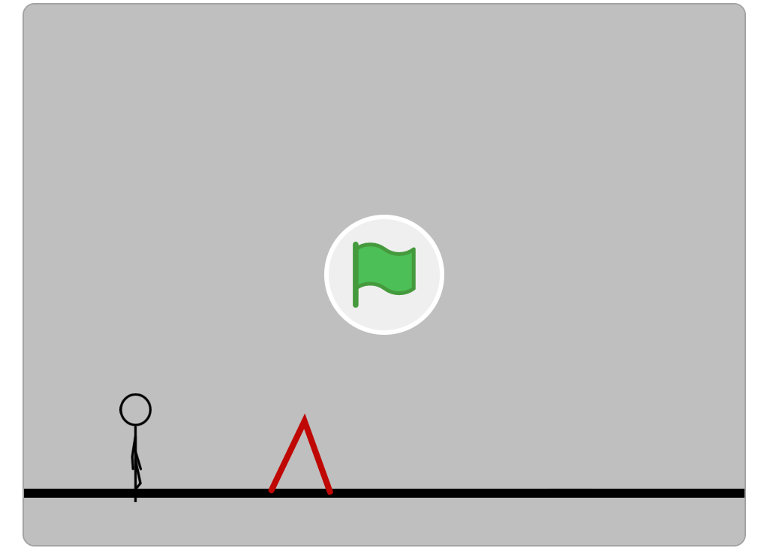
点评小组
两人一组，体验同伴的作品，并给出你的反馈，如做得好的地方，可以改进的地方。

Slide 9
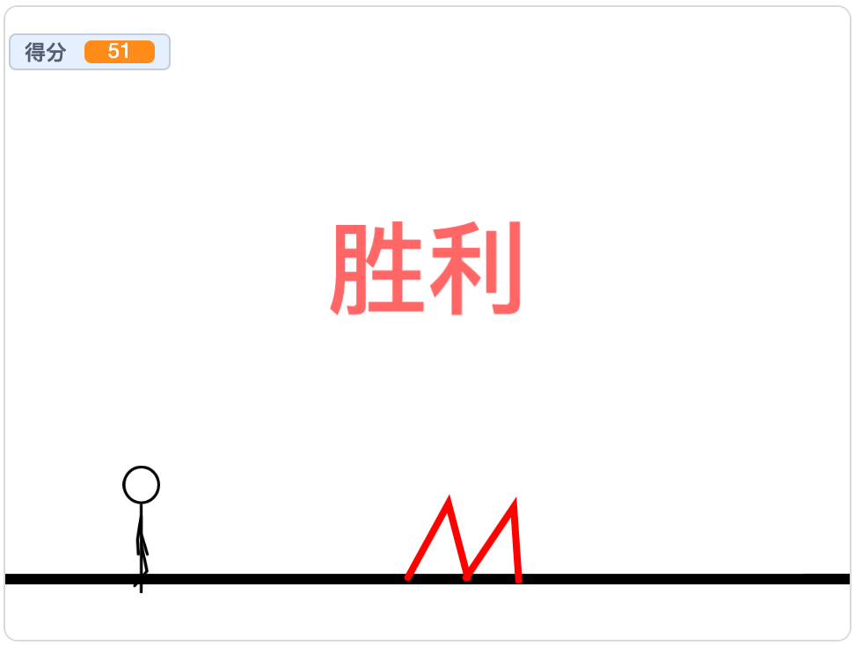
作品拓展
根据同伴的反馈，继续拓展作品吧，比如给游戏添加得分、结束条件等功能。

Slide 10
作品展示
向大家介绍你的作品，并让同伴体验，可以从以下三个方面进行介绍：
1. 作品是什么？
2. 如何制作的？
3. 大家有什么问题或建议？

Slide 11
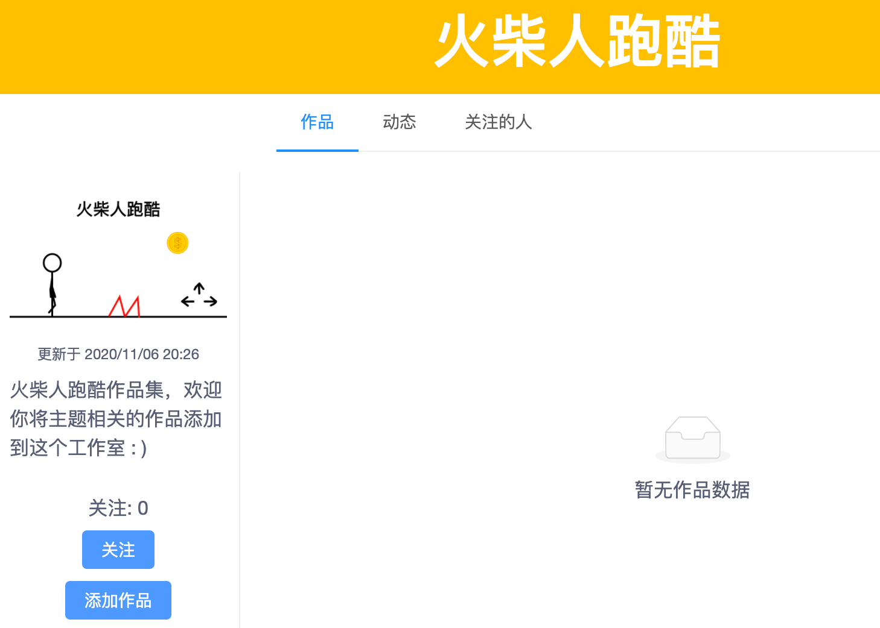
作品工作室
将你的作品添加到“火柴人跑酷”工作室，并体验工作室中的作品。
Notes:
工作室地址：https://create.codelab.club/studios/283

Slide 12
课堂总结
回顾今天的学习过程，回答这两个问题：
1. 今天你学到了什么？
2. 创作过程中你遇到的主要问题是什么？你是如何解决的？

